Slide 1
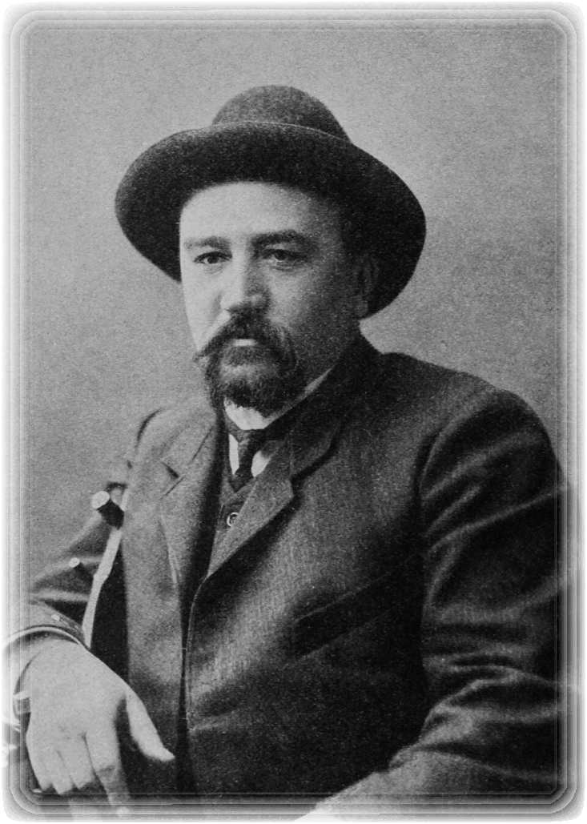
Знаток человеческой души
(155 лет со дня рождения Александра Ивановича Куприна)
Больше всего я стыжусь лжи, всегда идущей от трусости и слабости.
(1870-1938 гг.)

Slide 2
Краткая биография
Родился Александр Иванович Куприн 26 августа (7 сентября) 1870 года в городе Наровчат (Пензенская губерния) в небогатой семье мелкого чиновника. 1871 год был сложным в биографии Куприна: умер отец, и бедствующая семья переехала в Москву.
В шестилетнем возрасте Куприна отдали в класс Московского сиротского училища, из которого он вышел в 1880 году. После этого Александр Иванович учился в военной академии, Александровском военном училище. Время обучения описано в таких сочинениях Куприна, как «На переломе (Кадеты)», «Юнкера». «Последний дебют» – первая опубликованная повесть Куприна (1889 г.).С 1890 года был подпоручиком в пехотном полку. Во время службы были изданы многие очерки, рассказы, повести: «Дознание», «Лунной ночью», «Впотьмах».
Спустя четыре года, Куприн вышел в отставку. После этого писатель много путешествует по России, пробует себя в разных профессиях. В это время Александр Иванович познакомился с Иваном Буниным, Антоном Чеховым и Максимом Горьким.
Свои рассказы тех времен Куприн строит на жизненных впечатлениях, почерпнутых во время странствий. Для Александра Ивановича Куприна жизнь и творчество неразделимы. Не принимая политику военного коммунизма, писатель эмигрирует во Францию. Даже после эмиграции писательский пыл не утихает, он пишет повести, рассказы, много статей и эссе. Несмотря на это, Куприн живет в материальной нужде и тоскует по родине. Лишь через 17 лет он возвращается в Россию. Тогда же публикуется последний очерк писателя – произведение «Москва родная».
После тяжелой болезни Куприн умирает 25 августа 1938 года. Писателя похоронили на Волковском кладбище в Ленинграде, рядом с могилой Ивана Тургенева.

Slide 3
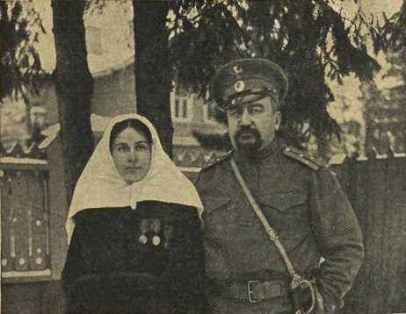
Краткая биография
Первая супруга — Мария Давыдова (1868–1966), приемная дочь издателя журнала «Мир Божий». Брак распался в 1907 году. В этом браке родилась дочь Лидия, скончавшаяся молодой.
Вторая супруга — Елизавета Гейнрих (1882–1942), бывшая сестра милосердия. В этом браке родились две дочери: Ксения и Зинаида. Младшая дочь умерла в раннем детстве, а Ксения стала актрисой и автором мемуаров «Мой отец». Елизавета оставалась верной спутницей писателя до конца жизни, сопровождая его в эмиграции и возвращении на родину.
После тяжелой болезни Куприн умирает 25 августа 1938 года. Писателя похоронили на Волковском кладбище в Ленинграде, рядом с могилой Ивана Тургенева.
Куприн, призванный в чине поручика на Первую мировую войну, с Елизаветой Морицевной Куприной (в форме сестры милосердия), ноябрь 1914 г.

Slide 4


Книги, доступные читателям РГУ СоцТех
Куприн, А.И. Штабс-капитан Рыбников. Гранатовый браслет / А.И. Куприн. – М.: Художественная литература, 1991. – 92 с. – Текст (визуальный): непосредственный.
В этой книге помещены два рассказа Куприна: «Штабс-капитан Рыбников» – о позорном конце русско-японской войны, о японском шпионе, долго и безнаказанно орудующем в русской столице под носом у беспечных властей, и «Гранатовый браслет» – о чистой, удивительно возвышенной и трагичной любви.
Куприн, А.И. Рассказы / А.И. Куприн. – М.: Детская литература , 1987. – 191 с. – Текст (визуальный): непосредственный.
В сборник замечательного русского писателя А.И. Куприна (1870-1938) вошли рассказы: «Изумруд», «Штабс-капитан Рыбников», «Гамбринус», «Листригоны», «Гранатовый браслет».

Slide 5


Книги, доступные читателям РГУ СоцТех
Куприн, А.И. Собрание сочинений в 6 томах. Том 1 . Произведения 1889-1900 / А.И. Куприн. – М. : Художественная литература , 1991. – 524 с. – Текст (визуальный): непосредственный.
В первый том сочинений вошли повести и рассказы 1889–1900 годов, в том числе «Последний дебют», «Впотьмах», «Психея», «Лунной ночью», «Дознание», «Славянская душа», «Аль-Исса», «Куст сирени» и другие.
Куприн, А.И. Собрание сочинений в 5 томах. Т. 2. Повести и рассказы (1901-1905) / А. И. Куприн. – Москва: Правда, 1982. – 448 с. – (Библиотека "Огонек" ; Отечественная классика). – Текст (визуальный): непосредственный.
Во второй том вошли повести и рассказы и1901-1905 гг.: «По заказу», «Поход», «На покое», «Болото», «Конокрады», «Белый пудель», «Мирное житие», «Корь», «Жидовка», «Хорошее общество», «Жрец», «Поединок».

Slide 6

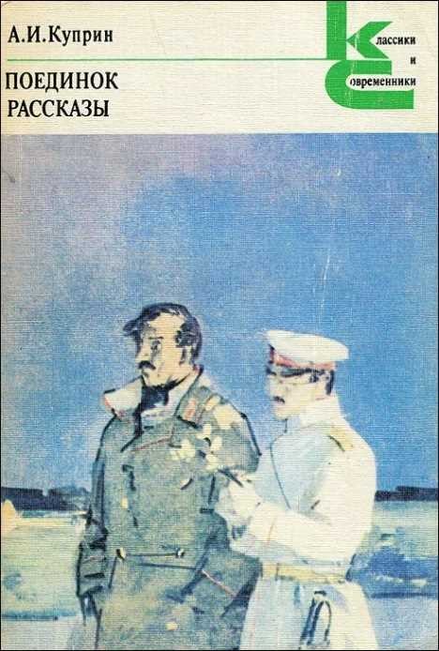
Книги, доступные читателям РГУ СоцТех
Куприн, А.И. Рассказы / А.И. Куприн. – М.: Просвещение , 1989. – 318 с. – (Школьная библиотека ). – Текст (визуальный): непосредственный.
В книге объединены многие рассказы писателя: «Дознание», «Куст сирени», «Allez!», «Чудесный доктор», «Тапер», «В цирке», «Белый пудель», «Слон», «Изумруд», «Леночка», «Путешественники», «Черная молния», «Святая ложь», «Анафема», «Скворцы», «Храбрые беглецы», «Сашка и Яшка», «Царский писарь» и другие.
Куприн, А. И. Поединок: рассказы / А.И. Куприн. – М.: Художественная литература, 1980. – 363 с. – (Классики и современники; Русская классическая литература). – Текст (визуальный): непосредственный.
В книгу вошли: повесть «Поединок» (1905), одно из наиболее Значительных произведений А.И. Куприна, содержащее суровую критику русского военного быта, и лучшие рассказы писателя за период с 1894 по 1911 г. («Allez!», «Тапер», «Река жизни» и др.).

Slide 7


Книги, доступные читателям РГУ СоцТех
Куприн, А.И. Повести и рассказы / А.И. Куприн. – М.: Московский рабочий, 1987. – 544 с. – Текст (визуальный): непосредственный.
В книгу вошли избранные повести и рассказы А.И. Куприна (1870-1938), написанные им за период с 1894 по 1914 г. («Олеся» , «Поединок», «Штабс-капитан Рыбников», «Гамбринус», «Изумруд», «Гранатовый браслет» и др. ).
Куприн, А.И. Изумруд / А.И. Куприн. – М.: Детская литература, 1988. – 157 с. – (Школьная библиотека). – Текст (визуальный): непосредственный.
В сборник вошли следующие произведения: «Олеся» (повесть); «Изумруд» (рассказ); «Гранатовый браслет» (повесть).

Slide 8

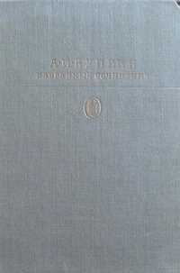
Книги, доступные читателям РГУ СоцТех
Куприн, А.И. Повести и рассказы / А.И. Куприн. – М.: Правда, 1989. – 480 с. – (Отечественная проза). – Текст (визуальный): непосредственный.
Сборник произведений выдающегося писателя А.И. Куприна составили повести и рассказы, созданные в 1893-1917 гг. («Прапорщик армейский», «Олеся», «Гамбринус», «Лунной ночью», «Река жизни», «Как я был актером», «Брегет» и др.).
Куприн, А.И. Избранные сочинения / А.И. Куприн. – М.: Художественная литература, 1985. – 655 с. – (Библиотека классики; Русская литература). – Текст (визуальный): непосредственный
В книгу вошли избранные повести и рассказы писателя, созданные на протяжении всей его творческой жизни: «Дознание», «Олеся», «Белый пудель», «Поединок», «Гранатовый браслет», и другие. Издание проиллюстрировано.

Slide 9


Книги, доступные читателям РГУ СоцТех
Куприн, А.И. Избранное. Приложение К.А. Куприна из книги «Куприн – мой отец» / А.И. Куприн. – М.: Правда, 1988. – 444 с. – Текст (визуальный): непосредственный.
В книгу известного русского советского писателя А.И. Куприна вошли повесть «Поединок» и ряд рассказов («Дознание», «Гусеница» и др.). Раздел «Приложение» представлен главами из книги К.А. Куприной «Куприн – мой отец».
Начало века: Москва начала ХХ столетия в произведениях русских писателей / Л.Н. Андреев, П.Д. Боборыкин, А.И. Куприн [и др.]. – М.: Московский рабочий, 1988. – 511 с. – (Литературная летопись Москвы). – Текст (визуальный): непосредственный.
Красочные картины московской жизни рубежа XIX-XX веков воссоздаются в произведениях Л. Андреева, П. Боборыкина, А. Куприна, А. Белого, И. Шмелева, И. Бунина, А. Ремизова и других.

Slide 10
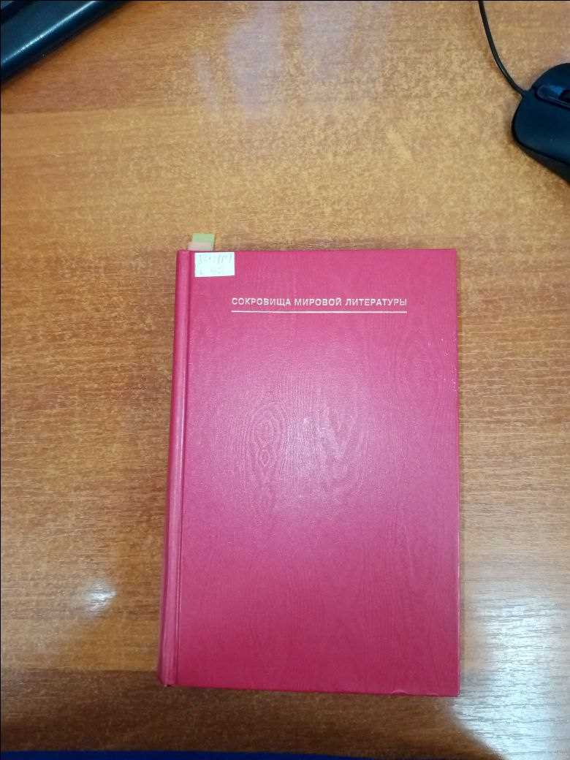
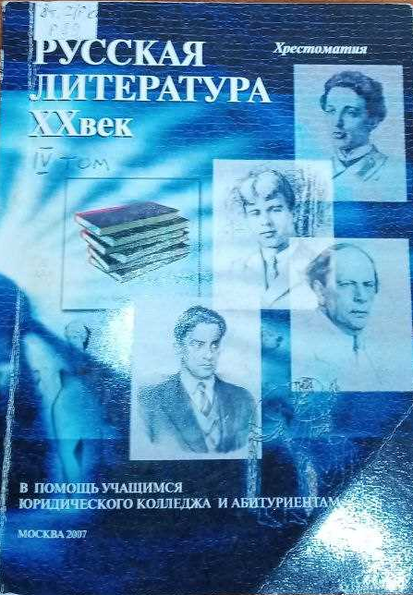
Книги, доступные читателям РГУ СоцТех
Куприн, А.И. Избранное. Повести. Юнкера. Рассказы / А. И. Куприн. – М.: Терра, 2002. – 623 с. – (Сокровища мировой литературы; Русская литература ХХ века). – Текст (визуальный): непосредственный.
А.И. Куприн – замечательный российский писатель, творчество которого отличается тончайшим и вместе с тем поразительно реалистичным изображением самых разных областей жизни. В состав сборника вошли знаменитые повести: «Олеся», «Поединок», «Суламифь», «Гранатовый браслет», а также роман «Юнкера» и рассказы, написанные А.И. Куприным в разные годы.
Русская литература ХХ века. Хрестоматия: в помощь учащ. юридич. колледжа и абитуриентам. Том 4 / И.А. Бунин, А.И. Куприн, М. Горький (А.М. Пешков [и др.]. – М.: РПА, 2007. – 515 с. – Текст (визуальный): непосредственный.
В издание включены полные тексты и отрывки литературных произведений, предусмотренных программой по литературе, рекомендуемой Министерством образования РФ.

Slide 11
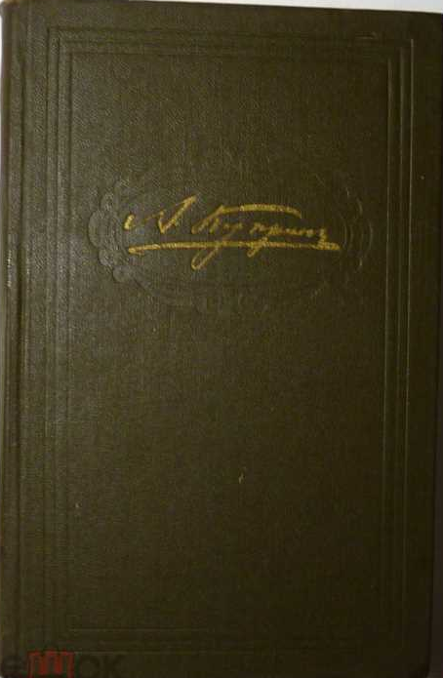
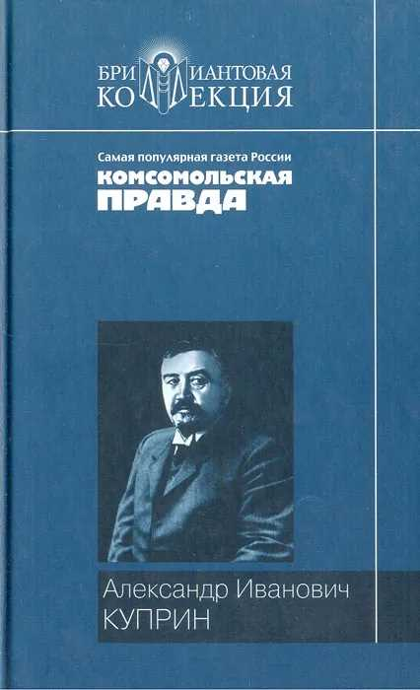
Книги, доступные читателям РГУ СоцТех
Куприн, А.И. Рассказы и повести / А.И. Куприн. – М.: Правда, 1979. – 495 с. – Текст (визуальный): непосредственный.
В книге представлены повести «Поединок» и «Гранатовый браслет»; а также рассказы: «Куст сирени», «К славе», «Детский сад», «Allez!», «На покое», «Тост», «Гамбринус», «Слон», «Святая ложь», «Храбрые беглецы», «Синяя звезда» и «Ольга Сур».
Куприн, А.И. Поединок: повести и рассказы / А.И. Куприн. – М.: Мир книги, 2005. – 399 с. – (Бриллиантовая коллекция). – Текст (визуальный): непосредственный.
Александр Иванович Куприн (1870-1938) - выдающийся российский писатель, творчество которого отличается тончайшим изображением самых разных областей жизни; произведения Куприна – своеобразная энциклопедия жизневедения – основаны на пережитом, увиденном и прочувствованном им самим. В данный том вошел роман "Поединок", а также избранные повести и рассказы писателя.

Slide 12
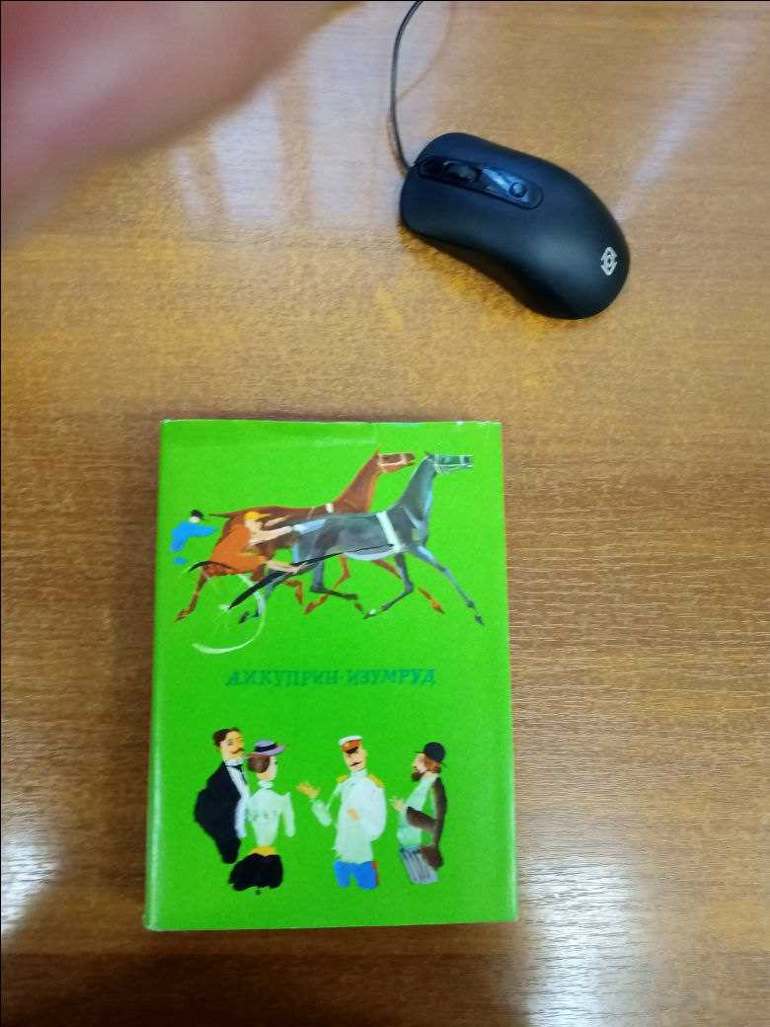

Книги, доступные читателям РГУ СоцТех
Куприн, А.И. Изумруд: рассказы и повесть / А.И. Куприн. – Ленинград: Детская литература, 1981. – 496 с. – (Школьная библиотека). – Текст (визуальный): непосредственный.
Сборник широко известных, лучших произведений писателя. В книге представлена повесть «Олеся» и рассказы: «Куст сирени», «Собачье счастье», «Барбос и Жулька», «Брегет», «Чудесный доктор», «В недрах земли», «В цирке», «Белый пудель», «Демир-Кая» и другие. Издание проиллюстрировано.
Куприн, А.И. Повести / А.И. Куприн. – Москва: Московский рабочий, 1978. – 352 с. – Текст (визуальный): непосредственный.
В книгу вошли повести «Олеся», «Поединок», «Гранатовый браслет».

Slide 13


Книги, доступные читателям РГУ СоцТех
Куприн, А.И. Гранатовый браслет / А.И. Куприн. – Москва: Эксмо, 2022. – 432 с. – (Всемирная литература (с картинкой)). – Текст (визуальный): непосредственный.
Тема всепоглощающей любви человека, захватывающей его сразу, целиком и всю его душу, воплощена в лучших произведения Александра Куприна о любви, включенных в эту книгу. Издание содержит повести «Олеся», «Поединок», «Суламифь», «Гранатовый браслет».
Куприна, К.А. Куприн – мой отец: воспоминания / К.А. Куприна. – М.: Художественная литература, 1979. – 287 с. – Текст (визуальный): непосредственный.
В своей книге К.А. Куприна, дочь замечательного русского писателя, воссоздает его живой, обаятельный характер, его образ жизни и привычки, показывает его в отношениях с самыми разным людьми. Автор говорит также об окружении Куприных в России и за границей. В книге приведены интересные архивные свидетельства. Подробно говорится о последнем годе жизни А.И. Куприна на родине.

Slide 14


Книги, доступные читателям РГУ СоцТех
Волков, А.А. Творчество А.И. Куприна: монография / А.А. Волков. – М.: Советский писатель, 1962. – 432 с. – Текст (визуальный): непосредственный.
Автор воссоздает облик А.И. Куприна — человека и писателя, прослеживает эволюцию его творчества, поиски, достижения, горькие неудачи. Творчество Куприна рассматривается на широком фоне развития русской общественной мысли и литературно-политической борьбы. А. Волков показывает, как процесс общественного развития сказывался на эволюции мировоззрения и художественного метода писателя.
Хрестоматия критических материалов: русская литература рубежа XIX - начала XX веков / сост. Л.Ю. Алиева и Т.В. Торкунова. – М.: Рольф: Айрис-пресс, 1999. – 496 с. – Текст (визуальный): непосредственный.
В сборник включены литературно-критические статьи, выступления, письма, эссе, посвященные творчеству русских писателей 2-й половины XIX – 1-й половины XX веков. Составители включили в книгу как классические произведения, так и работы известных мыслителей XX века, по-новому представляющих творчество русских писателей и поэтов.

Slide 15
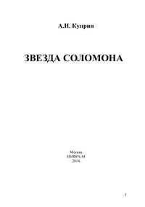

Книги, доступные читателям РГУ СоцТех
Куприн, А.И. Звезда Соломона [Электронный ресурс] / А.И. Куприн. - Москва : Инфра-М, 2014. - 85 с. - Текст : электронный. - URL: https://znanium.com/catalog/product/512489.
Фантастическая повесть, впервые опубликованная в 1917 году под названием «Каждое желание» с посвящением Любе Корецкой. Под новым названием и с рядом исправлений рассказ вошел в сборник «Звезда Соломона».
Куприн, А. И. Гранатовый браслет. Избранные произведения / А. И. Куприн. — Москва : Издательство Юрайт, 2025. — 332 с. — (Памятники литературы). — ISBN 978-5-534-16212-7. — Текст : электронный // Образовательная платформа Юрайт [сайт]. — URL: https://urait.ru/bcode/567232.
В книгу вошли самые известные произведения классика русской литературы. «Гранатовый браслет» — повесть о любви; «Поединок», события которого отображают социальные и нравственные проблемы армии и общества в целом; «Олеся» — история трагической любви городского барина и деревенской девушки, которую считают ведьмой; «Суламифь» — библейская история царя Соломона и юной красавицы Суламифи. Для широкого круга читателей.

Slide 16

Книги, доступные читателям РГУ СоцТех
Александрович, Ю. После Чехова. Очерк молодой литературы последнего десятилетия (1898-1908) / Ю. Александрович. — Москва : Издательство Юрайт, 2025. — 181 с. — (Антология мысли). — ISBN 978-5-534-11525-3. — Текст : электронный // Образовательная платформа Юрайт [сайт]. — URL: https://urait.ru/bcode/566482.
В книге отражены различные настроения и духовные искания в русской литературе начала XX века, в частности, в творчестве Андреева, Куприна, Горького, а также в поэзии декадентов и символистов. Автор дает обзор русской литературы 1898—1908 годов, рассматривая литературный процесс периода «рубежа веков» в контексте наследия творчества Чехова, Достоевского и Гаршина.

Slide 17
Интересные факты
Куприн имел татарские корни по матери, чем очень гордился. На пике своей славы он иногда любил наряжаться в татарский халат и тюбетейку и ходить так в общественные места и к друзьям.
Перед тем как стать писателем, Александр Иванович успел освоить множество профессий. Среди них – работа в цирке и рекламном агентстве. Он также был актером, журналистом, учителем, землемером, рыбаком. Ему все было интересно, и каждый раз хотелось попробовать себя в новом деле. Всего же за свою жизнь Куприн сменил около 20 профессий.
Первая жена Куприна, Мария Карловна, замечала за писателем отсутствие порядка и неорганизованность, с чем беспрерывно боролась: обнаружив Александра Ивановича спящим в рабочее время, лишала его завтрака; не пускала мужа домой без новых глав повести, над которой он работал.
Самый первый памятник писателю был воздвигнут в Крымском поселке Балаклава в 2009 году. Куприн, будучи человеком добрым и неравнодушным к чужим судьбам, помог спрятаться матросам, участникам Очаковского восстания, спасая их от расстрелов в 1905 году. В связи с чем и был поставлен этот памятник.

Slide 18
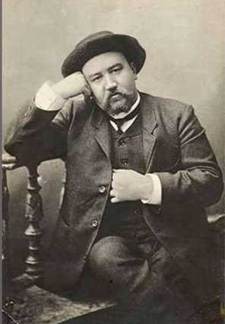
Мало быть честным перед другими, надо быть честным перед самим собою.
А.И. Куприн

